Slide 1
Уравнения
Подготовила Ерохина И.Г.
Учитель начальных классов
Г. Санкт-Петербург

Slide 2
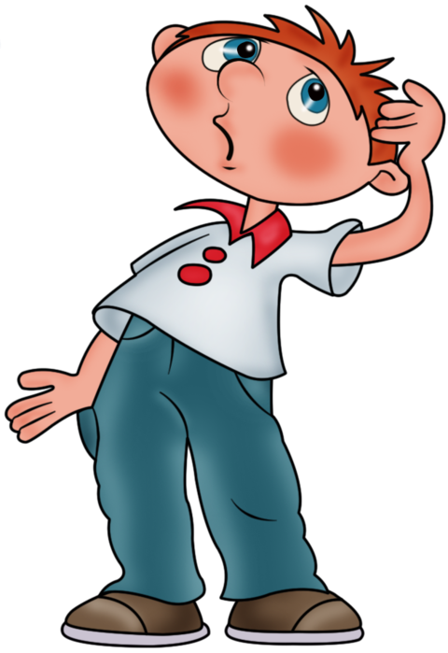
Что такое уравнение?
Мне кажется…
Может быть…
Возможно…

Slide 3
Цель: выяснить, что такое уравнение
и найти способ решения уравнений

Slide 4
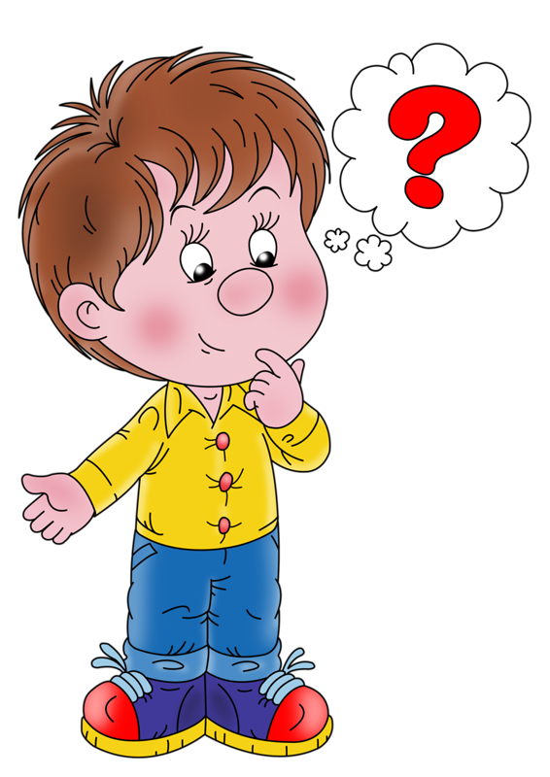
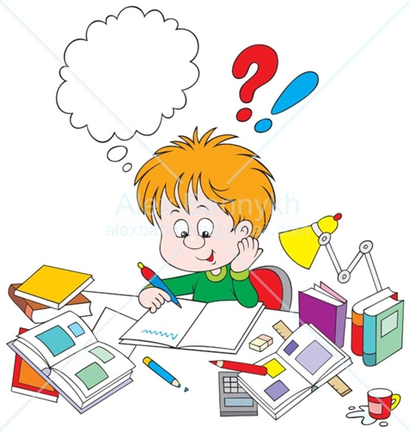
6
+ 2 = 8
9
8
– 4 = 5
Это
уравнения!
4 -
3
= 1

Slide 5
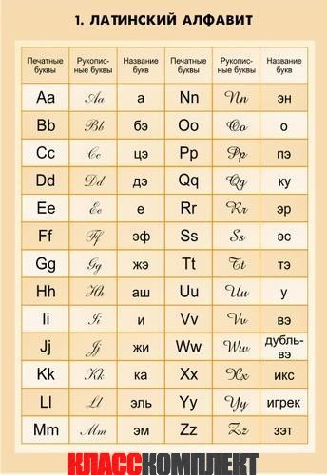
Х
+2 = 8
9
- 4 = 5
Х = 6
Х
= 9
4 -
y
=1
y
= 3
Числа 6, 3 и 9 – корни уравнений..

Slide 7
а)
+
=
х
=
б)
+
=
х
х
х
х
=
=
=
=
в)
+
=
х
=

Slide 8
х
+
=

Slide 9
Правило 1
Правило 2
+
=
-
=
«Волшебный ключик»

Slide 10
х
+
=
х
=

Slide 11
1.Читаю уравнение.
2.Нахожу целое и части
3.Определю, что неизвестное Х является частью.
4. Применю правило: чтобы найти
неизвестную часть нужно из целого
вычесть известную часть.
5. Выполню действие и найду Х.
6.Назову ответ.

Slide 12
Читаю уравнение
В этом уравнении части - … и …, целое …
Неизвестна часть. Чтобы найти неизвестную часть, надо из целого вычесть известную часть.
Х равен разности … и …
Ответ: Х равен …
х
+
=
х
=
-
=
х

Slide 13
Читаю уравнение
В этом уравнении части - … и …, целое …
Неизвестна часть. Чтобы найти неизвестную часть, надо из целого вычесть известную часть.
Х равен разности … и …
Ответ: Х равен …
+
х
=
х
=
-
х
=

Slide 14
Х + 2 = 4
Х = 4 – 2
Х = 2
1 + Х = 5
Х = 5 - 1
Х = 4

Slide 15
Цель: выяснить, что такое уравнение
и найти способ решения уравнений

Slide 16
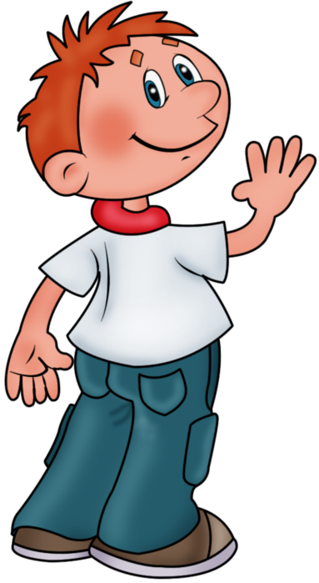
П
И
Р
Понятно
Интересно
Работал

Slide 17
Молодцы!

